Slide 1
MysticalPy Company
Гордеев Алексей

Slide 2
Введение
Идея сайта заключается в том, что представить миру на своей площадке свои проекты, навыки и уровень проффесионалити разработчиков!

Slide 3
Описание реализации(fronted)
"Самые красивые идеи просты." - Ричард Бах

Slide 4
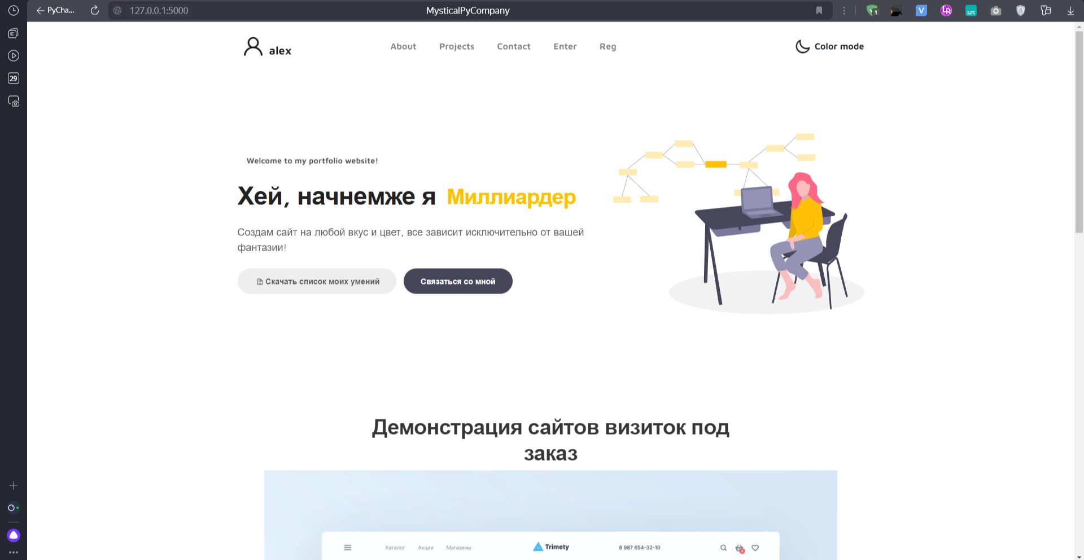
Описание реализации(fronted)
"Самые красивые идеи просты." - Ричард Бах

Slide 5
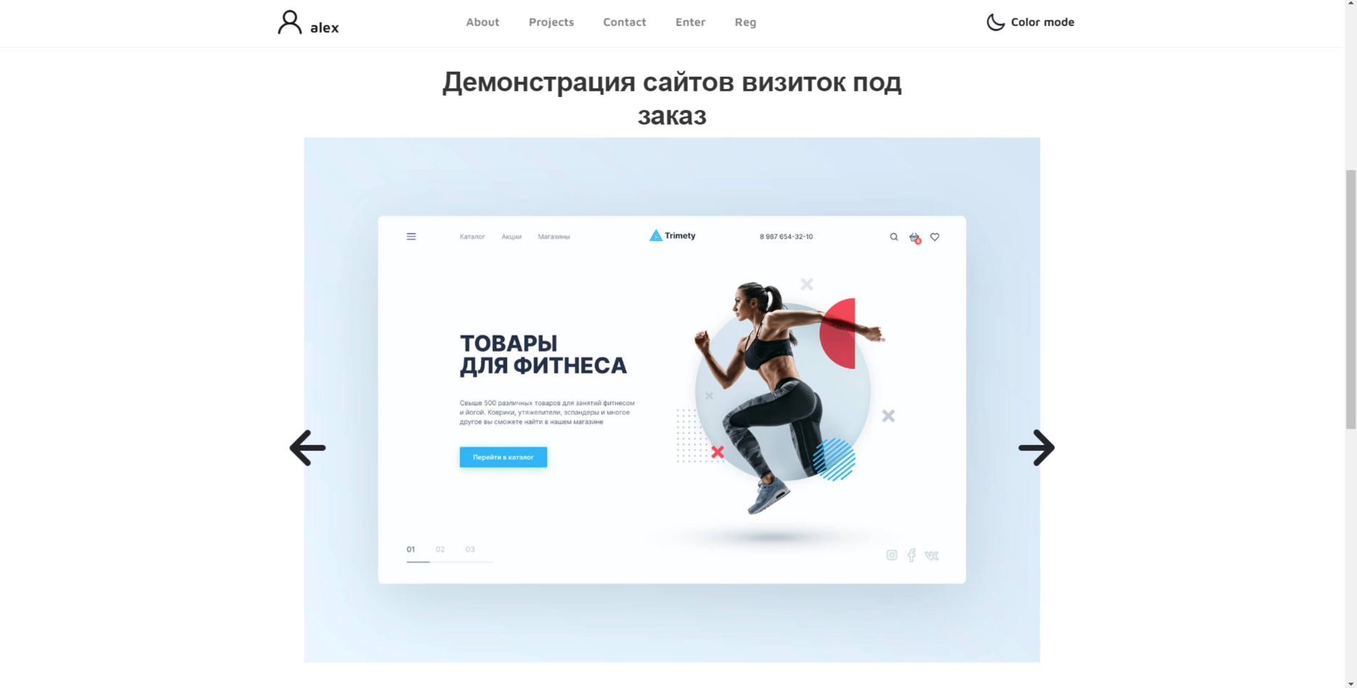
Описание реализации(fronted)
"Самые красивые идеи просты." - Ричард Бах

Slide 6
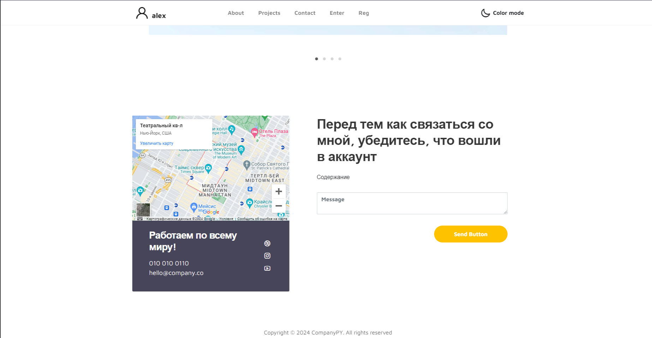
Описание реализации(fronted)
"Самые красивые идеи просты." - Ричард Бах

Slide 7
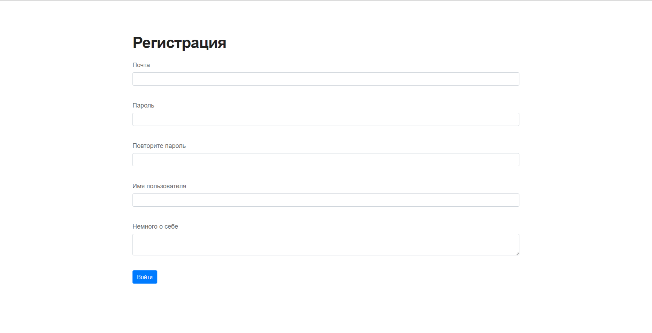
Описание реализации(fronted)
"Самые красивые идеи просты." - Ричард Бах

Slide 8
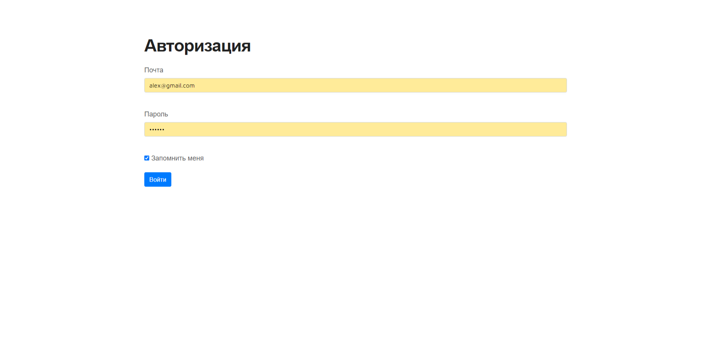
Описание реализации(fronted)
"Самые красивые идеи просты." - Ричард Бах

Slide 9
Описание реализации(backend)
Проект разбит на несколько файлов Python в каждом из котором свой функционал так же в проекте присутствуют директории наполненные данными для работы сайта(по типу фотографий, js, css, шрифтов и т.д.)

Slide 10
Основные Технологии которые использовал
Flask
A
За создание самого приложения сайта, обработку действий и т.д.
Css, js, sass
Отвечают за внешний вид сайта
B
Jinja2
C
Создание шаблонов для сайта и удобная работа с ними
SQLite
Хранение данных
D

Slide 11
Выводы и возможности по доработке
"Совершенство не является целью, а процессом постоянного усовершенствования." - Джон Дьюи
Админ панель
Добавить проверку валидной почты
Захостить проект

Slide 12
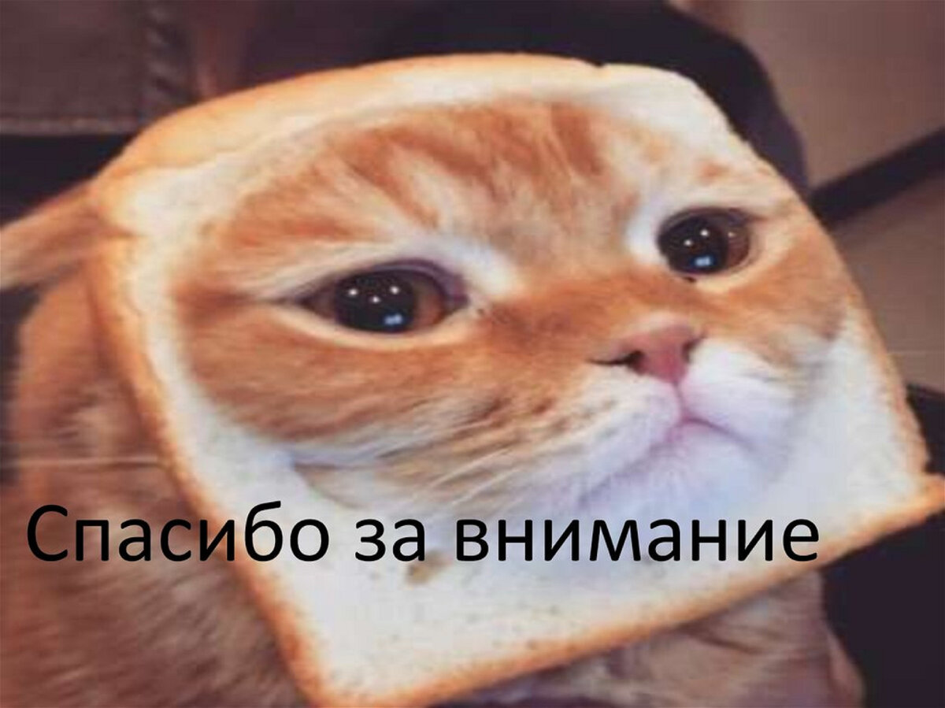
Спасибо за внимание

